Slide 1


Thứ ngày tháng năm 2022
Toán
Luyện tập

Slide 2
Bài 1: Mua 5 quả trứng hết 4500 đồng. Hỏi nếu mua 3 quả trứng như thế thì hết bao nhiêu tiền?
Tóm tắt
5 quả: 4500 đồng
3 quả: ... đồng?
Bài giải
Một quả trứng có giá tiền là:
4500 : 5 = 900 ( đồng)
Mua 3 quả trứng hết số tiền là
900 x 3 = 2700 ( đồng)
Đáp số: 2700 đồng

Slide 3
Bài 2: Muốn lát nền 6 căn phòng như nhau cần 2550 viên gạch. Hỏi muốn lát nền 7 căn phòng như thế cần bao nhiêu viên gạch?
Tóm tắt
Bài giải
Số viên gạch cần để lát 1 phòng là:
2550 : 6 = 425 (viên gạch)
Số viên gạch cần để lát 7 phòng là:
425 x 7 = 2975 (viên gạch)
Đáp số: 2975 viên gạch
6 phòng: 2550 viên gạch
7 phòng: ... viên gạch?

Slide 4
Bài 3: Số?
Một người đi bộ mỗi giờ được 4 km.
Thời gian đi | 1 giờ | 2 giờ | 4giờ | 3 giờ | … giờ
Quãng đường đi | 4 km | …km | …km | …km | 20km

Slide 5
Bài 3: Số?
Một người đi bộ mỗi giờ được 4 km.
5
Thời gian đi | 1 giờ | 2 giờ | 4giờ | 3 giờ | … giờ
Quãng đường đi | 4km | …km | …km | …km | 20km
8
16
12

Slide 6

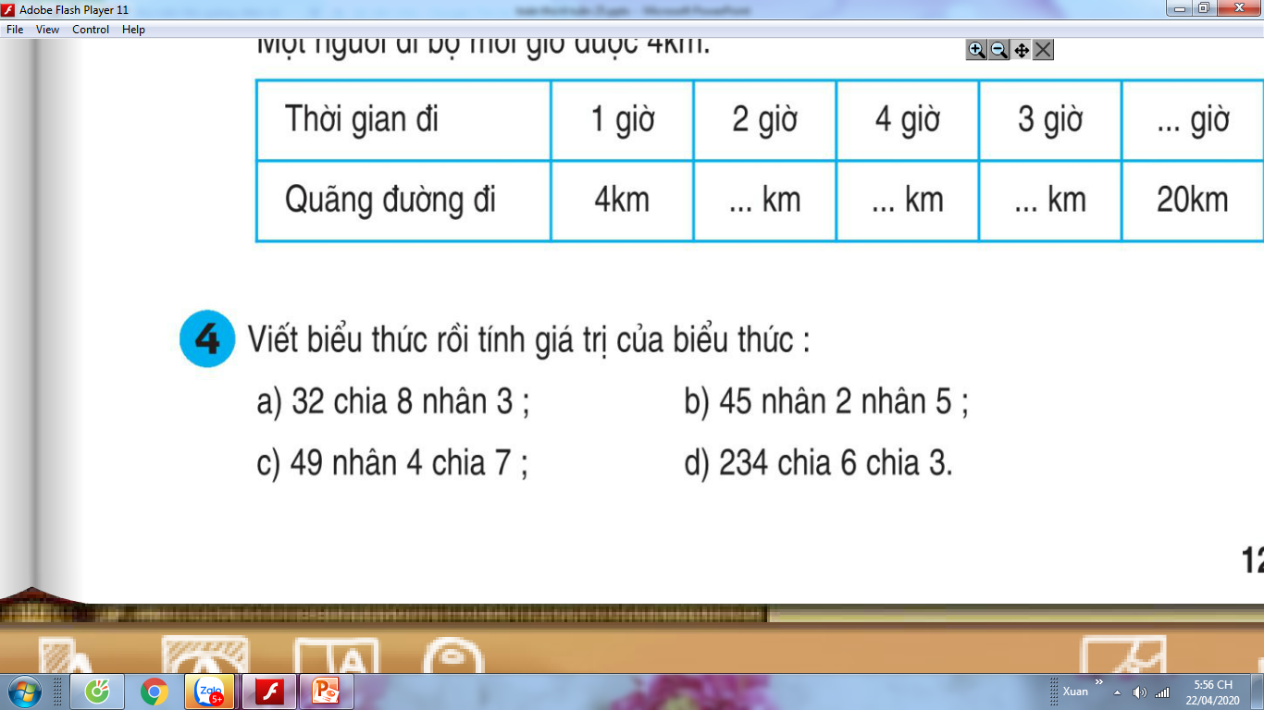

Slide 7
32 : 8 x 3 = 4 x 3
=12
b) 45 x 2 x 5 = 90 x 5
= 450
c) 49 x 4 : 7 = 196 : 7
= 28
d) 234 : 6 : 3 = 39 : 3
= 13

Slide 8

GIỜ HỌC ĐẾN ĐÂY LÀ KẾT THÚC!
CHÚC CÁC EM HỌC TỐT

